Slide 1





TRƯỜNG TIỂU HỌC ĐỨC GIANG
CHÀO MỪNG CÁC EM ĐẾN VỚI TIẾT
TIẾNG VIỆT LỚP 1
Giáo viên: Nguyễn Kiều An

Slide 2




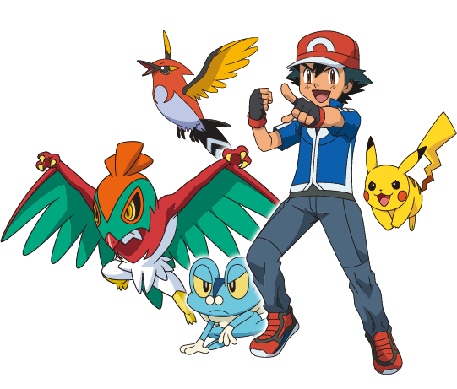

Slide 3
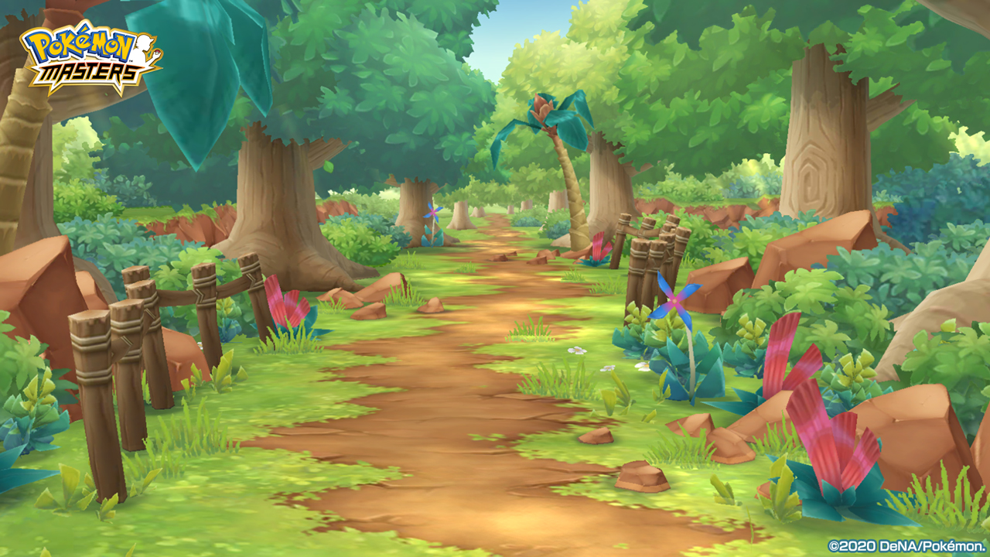










Slide 4

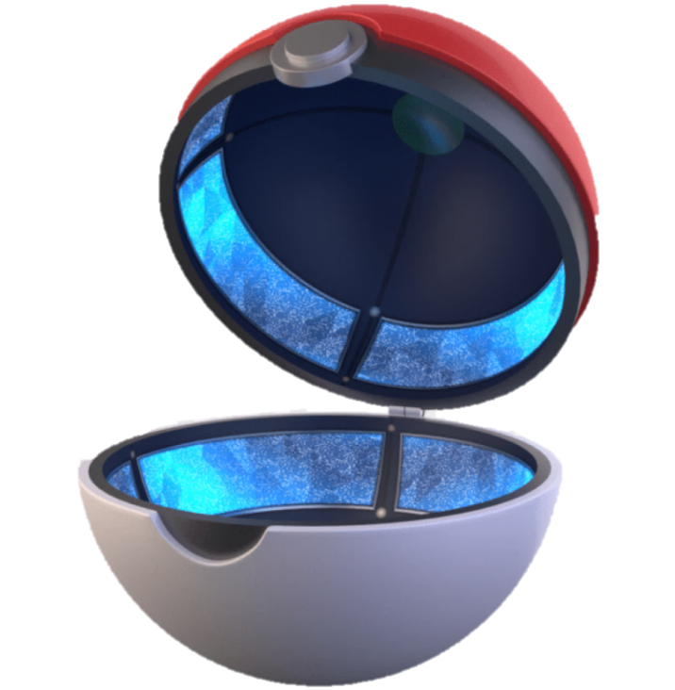



viên thuốc
cái đuôi

Slide 5


nải chuối
cười tươi

Slide 6
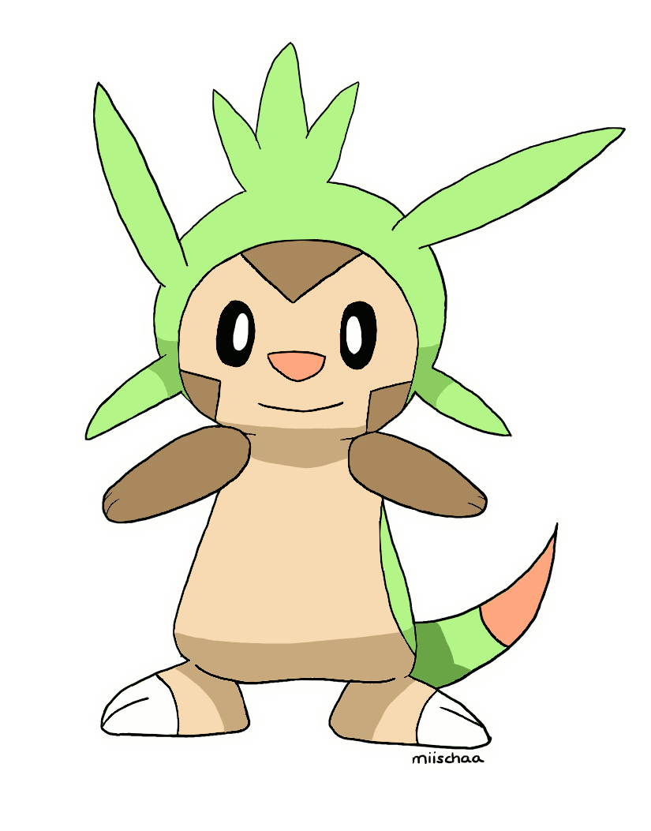

buộc dây
nỗi buồn

Slide 7

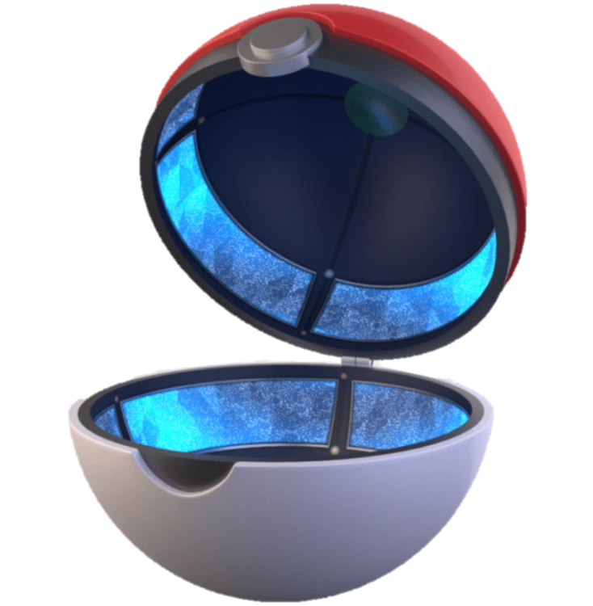

Người dân ra khơi giăng lưới đánh cá. Mẻ cá đầy họ vui mừng lắm.

Slide 8

Bài 71: ươc ươt

Slide 9
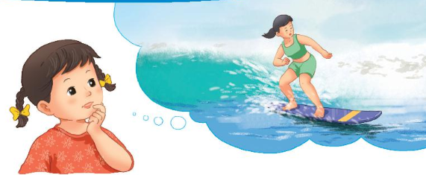
1
Nhận biết
Hà ước được lướt sóng biển.
ươc
ươc
ươt

Slide 10
2
Đọc
ươc
ươt
đ
ươc
được
ươc

Slide 11
2
Đọc
lược
ươc
ươc
ươc
ươc
ngược
nước
bước
mướt
ươt
ươt
lướt
lượt
mượt
ươt
ươt

Slide 12
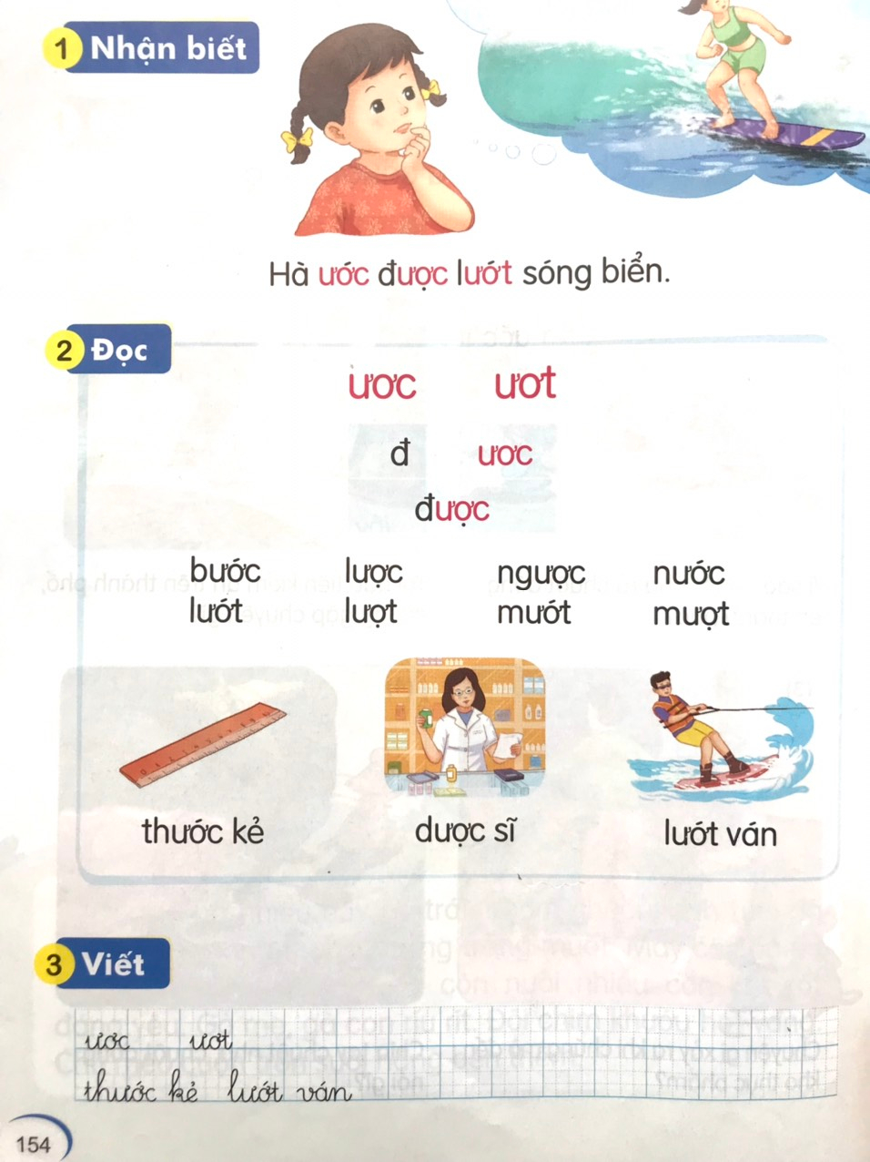
lướt ván
thước
ươc
ươt
ươc
dược sĩ

Slide 14
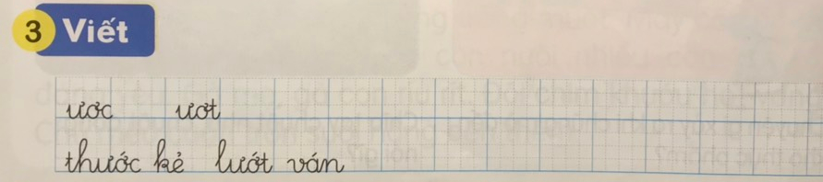

Slide 15
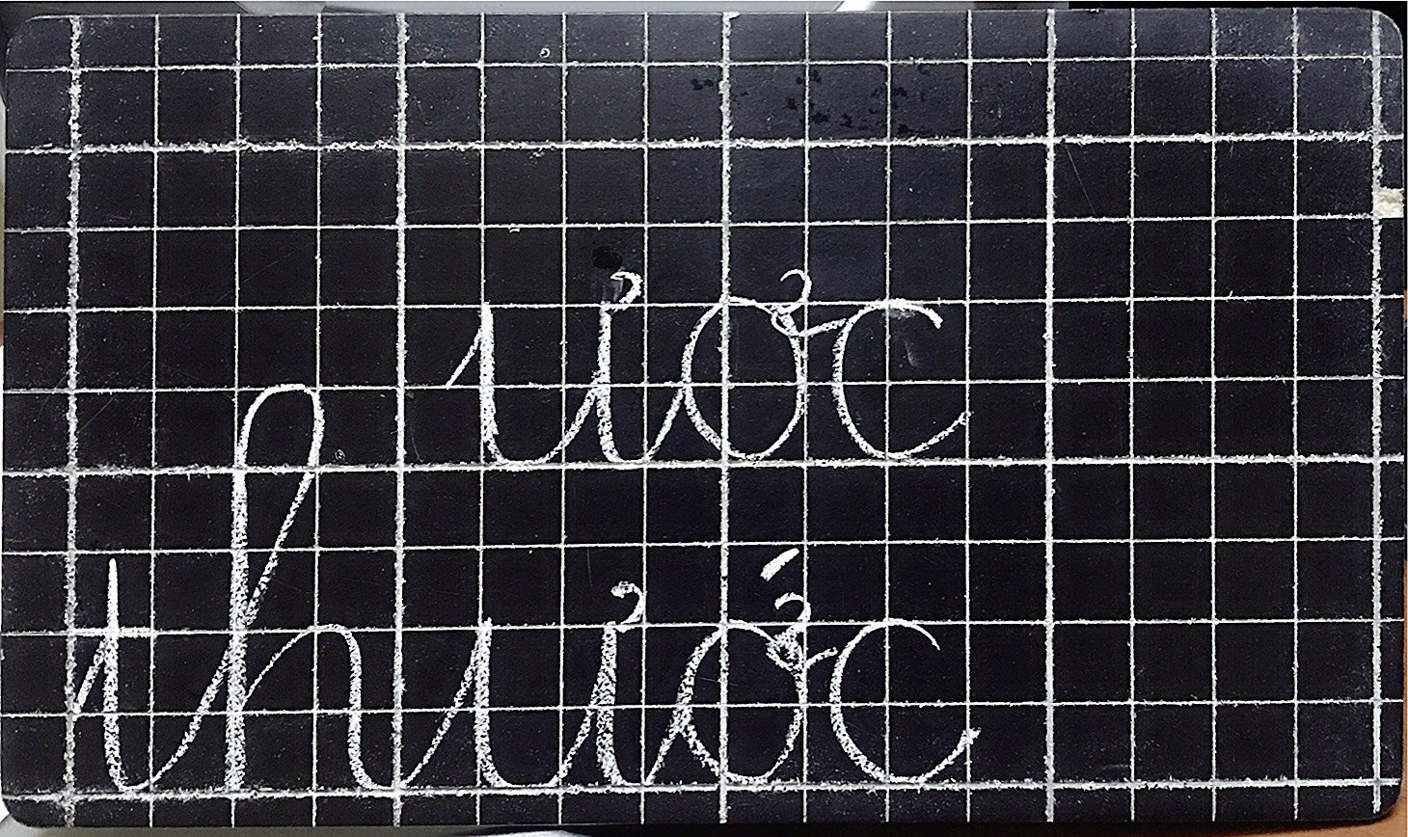

Slide 16
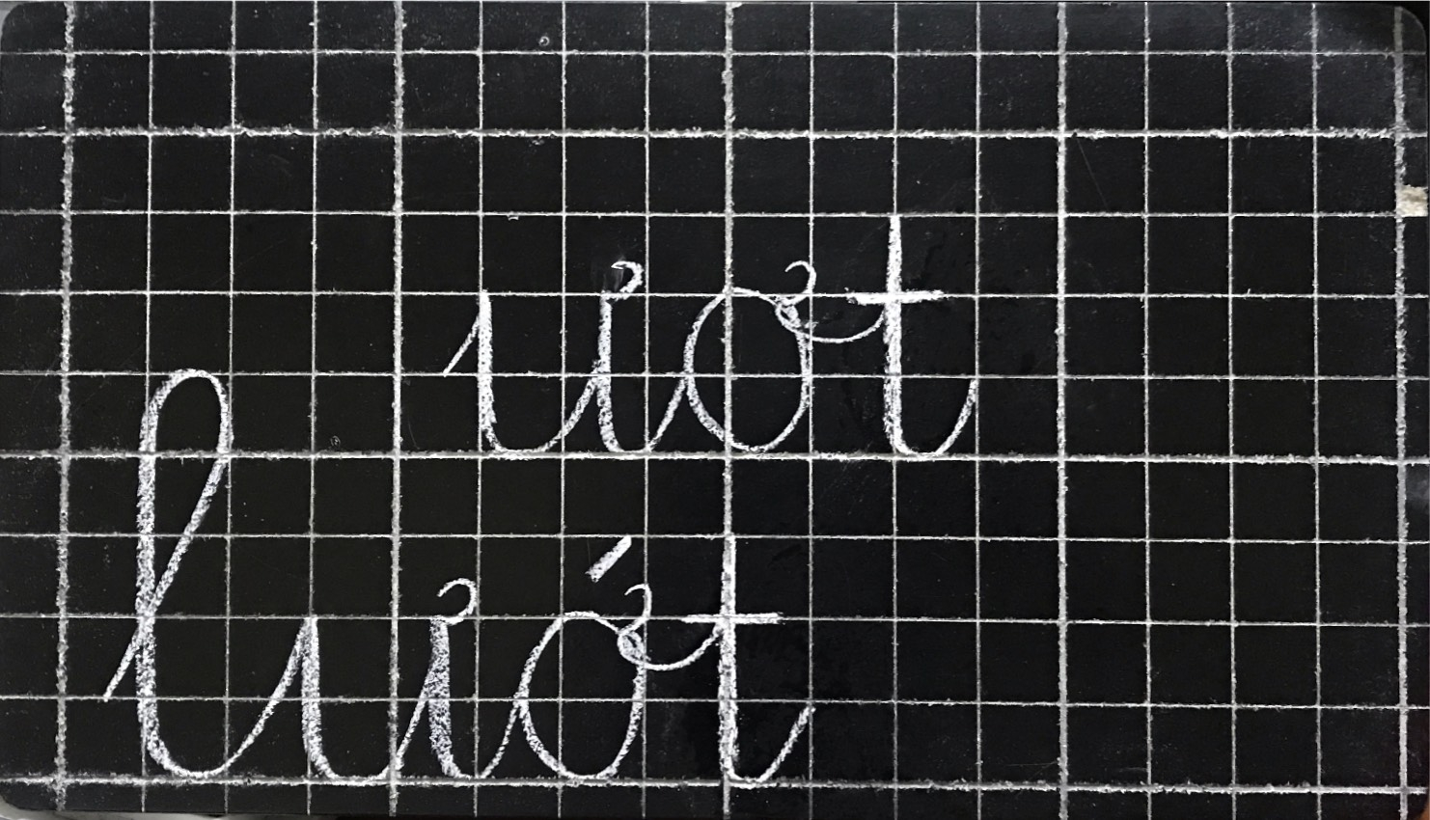

Slide 17

Giải lao

Slide 18
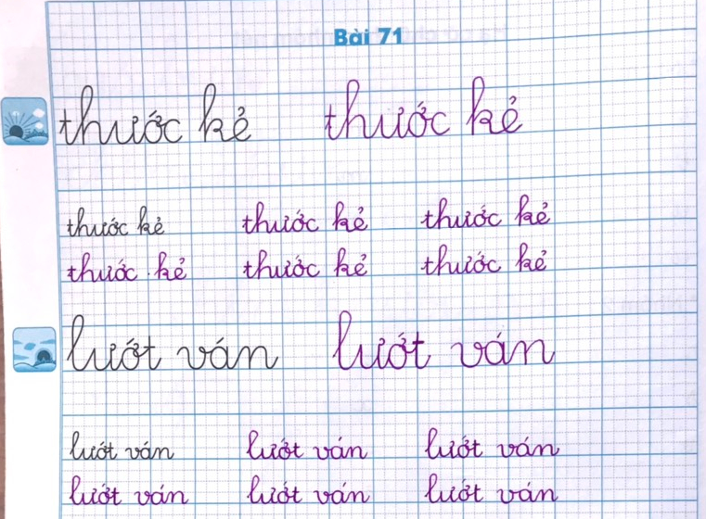

Slide 20
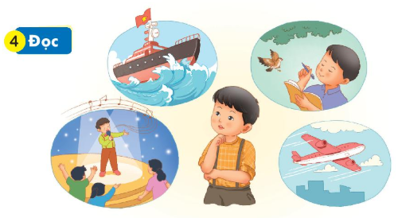
Lúc học hát, Nam ước làm ca sĩ. Lúc nghe mẹ đọc thơ, Nam lại ước trở thành nhà thơ. Khi ra biển, Nam ước là người lái tàu, vượt qua những con sóng lớn. Nhìn lên bầu trời, Nam lại ước làm phi công. Nam tự hỏi: “Bao giờ mình mới lớn nhỉ?” .

Slide 21
2
Lúc học hát, Nam ước làm ca sĩ. Lúc nghe mẹ đọc thơ, Nam lại ước trở thành nhà thơ. Khi ra biển, Nam ước là người lái tàu, vượt qua những con sóng lớn. Nhìn lên bầu trời, Nam lại ước làm phi công. Nam tự hỏi: “Bao giờ mình mới lớn nhỉ?” .
1
3
4
5

Slide 23
Lúc học hát, Nam ước làm ca sĩ. Lúc nghe mẹ đọc thơ, Nam lại ước trở thành nhà thơ. Khi ra biển, Nam ước là người lái tàu, vượt qua những con sóng lớn. Nhìn lên bầu trời, Nam lại ước làm phi công. Nam tự hỏi: “Bao giờ mình mới lớn nhỉ?” .

Slide 24
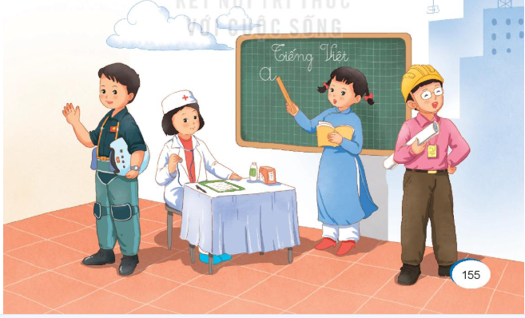
5
Nói
Ước mơ của em

Slide 25


